Slide 1
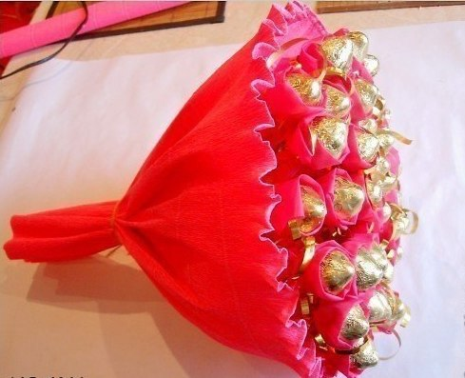
«Букет із цукерок»
Мастер-класс
Гришкова Миколи Миколайовича
Кчень 11-В класу
СЗШ №6 м. Києва

Slide 2
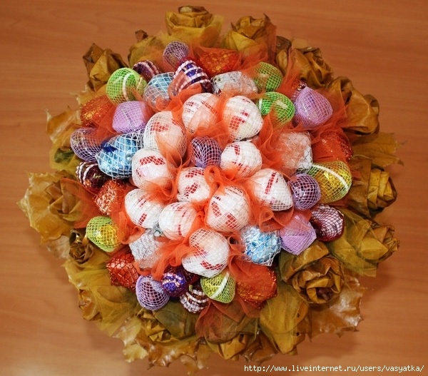
Букети з цукерок дуже ефектно виглядають на столі і прекрасні в якості оригінальних подарунків.

Slide 3
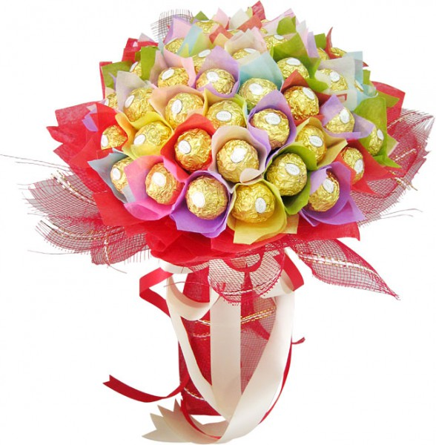
Виготовлення таких букетів просто, захоплююче і економічно.

Slide 4
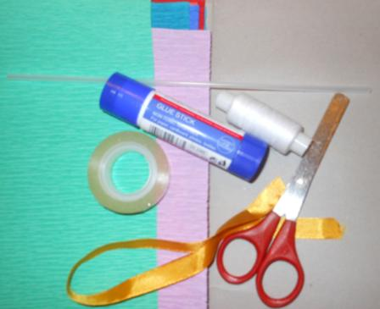
Матеріали
При мінімальних витратах ви зможете справити максимальне враження!

Slide 5
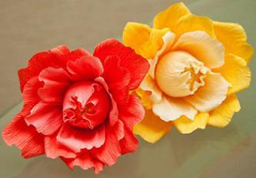
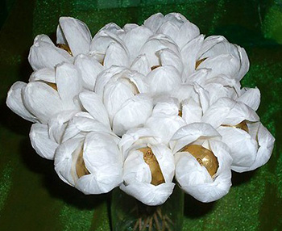
Приклади квітів з цукерками
Самостійно виготовлений букет з цукерок виявляється в три рази дешевше, ніж такий же, придбаний у магазині, і при цьому, найчастіше, перевершує куплений за якістю і оригінальністю виконання.

Slide 6
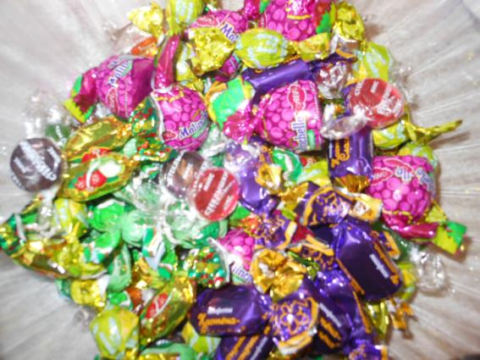
Цукерки в обгортці. При виготовленні цукеркових композицій необхідно суворо дотримуватися правило - упаковку і цілісність цукерок ні в якому разі не можна пошкоджувати.

Slide 7
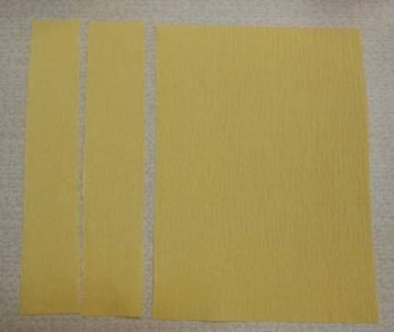
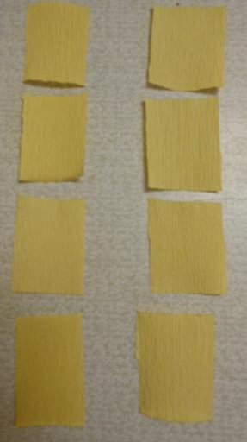
Вариант 1
Візьміть аркуш крепірованого папери будь-якого кольору

Slide 8
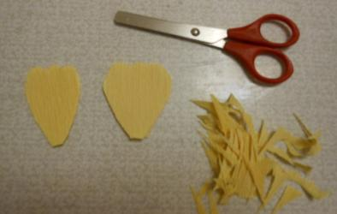
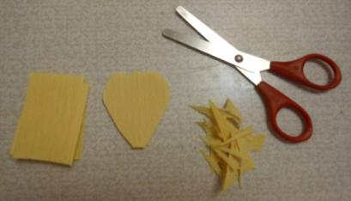
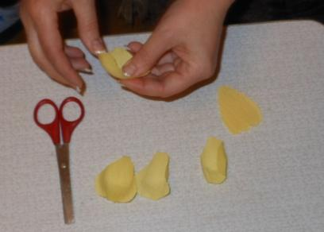
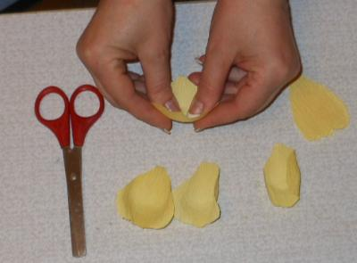

Slide 9
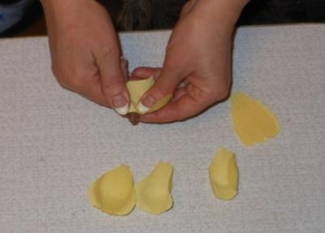
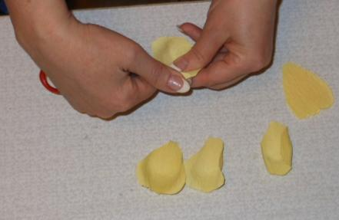
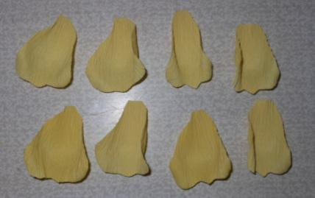

Slide 10
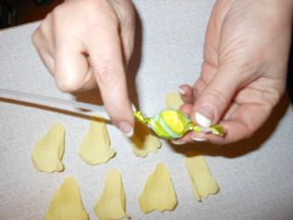
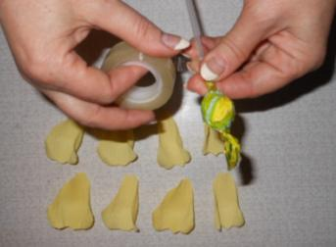
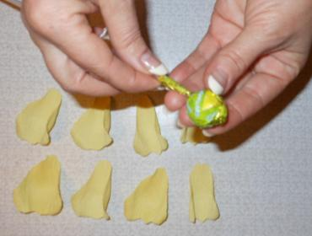
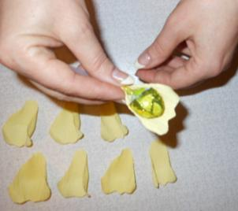

Slide 11
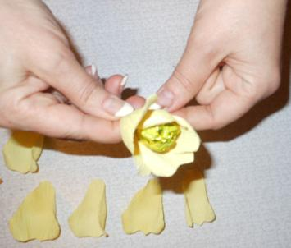
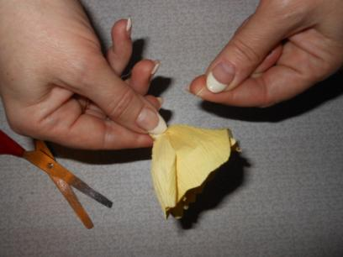
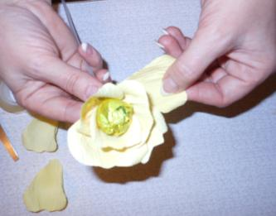
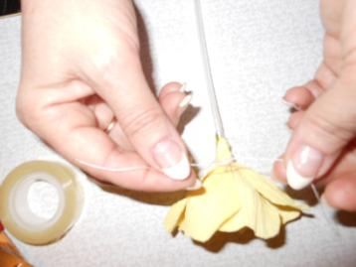

Slide 12
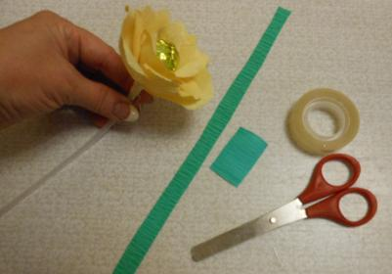
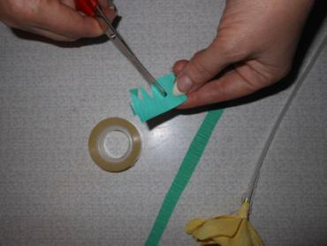
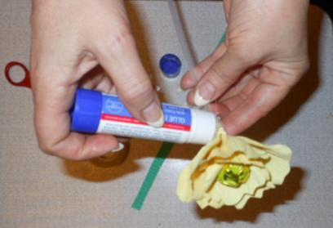
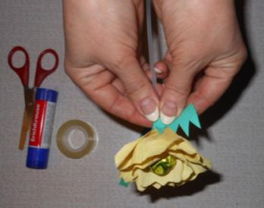

Slide 13
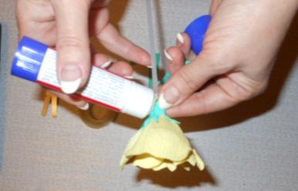
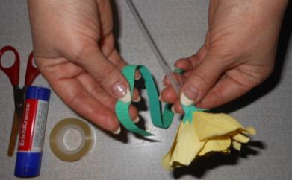
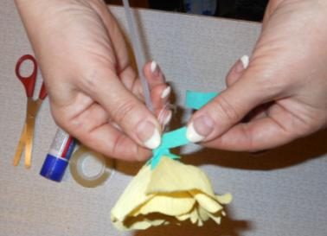
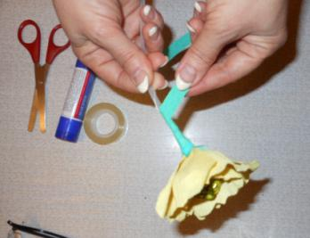

Slide 14
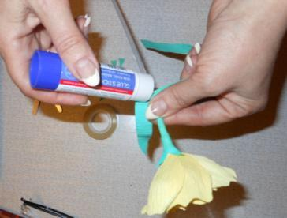
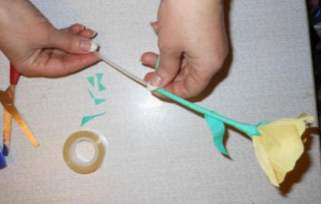
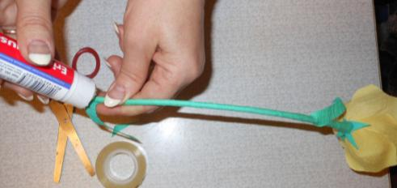
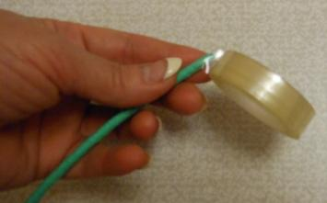

Slide 15
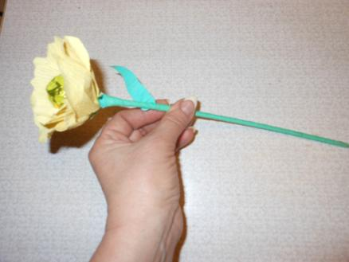
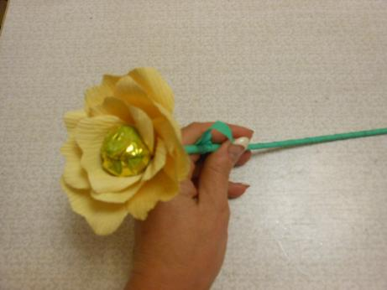

Slide 16
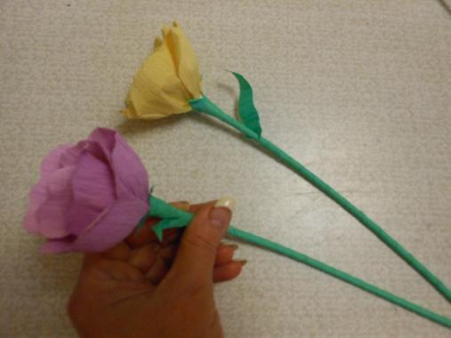
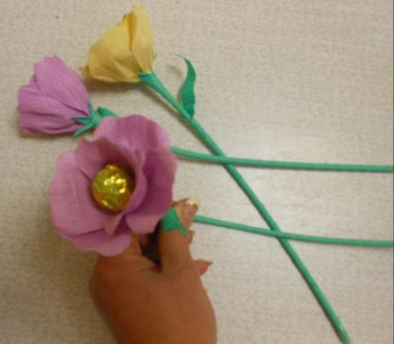

Slide 17
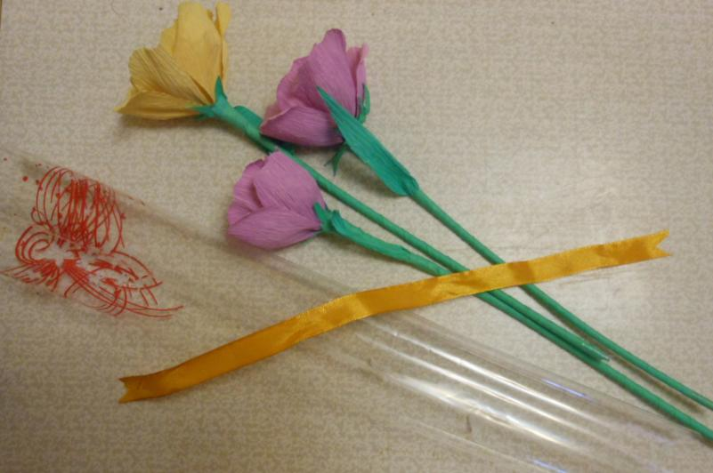

Slide 18
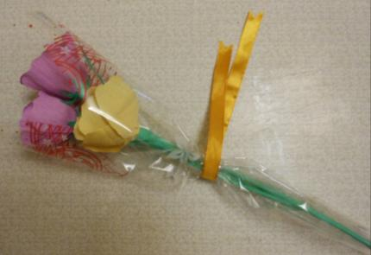
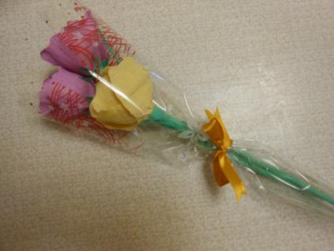
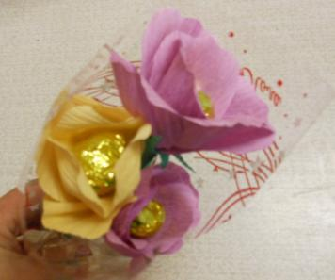

Slide 19
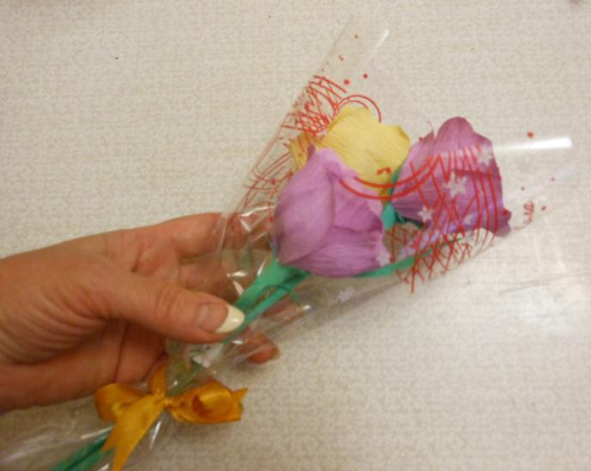
Букет готовий!

Slide 20
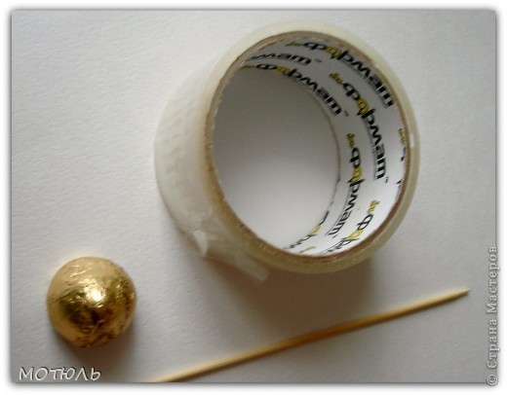
Варіант 2
Для початку беремо 700 гр. цукерок "Осінній вальс", широкий скотч і довгі шпажки.

Slide 21
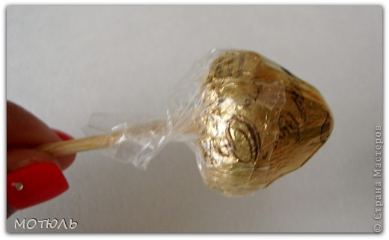
Кожну цукерку обгортаємо скотчем (наполовину) і приклеюємо до шпажки.

Slide 22
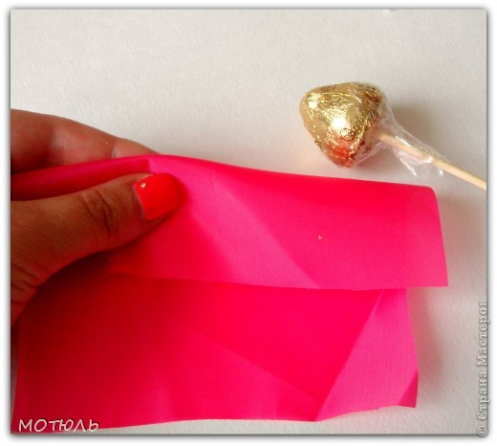
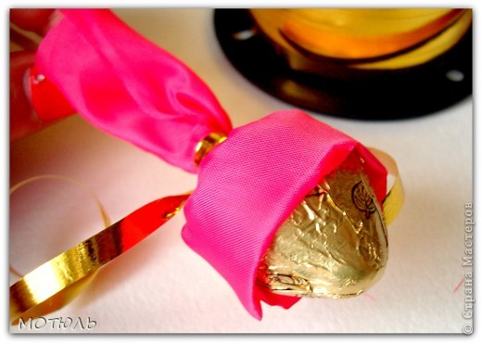
Нарізаємо тканину на квадратики 13 на 13, у мене тканина підкладкова, але я ще використовую органзу.Тканину підвертаємо і обгортуємо цукерочку по колу, зав'язуємо золотою стрічкою.

Slide 23
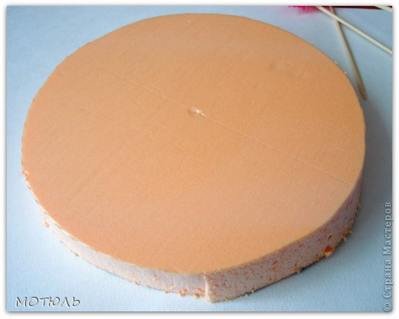


За основу букета я беру коло з пінопласту, я взяв діаметром 23 см. Цукерочки встромляємо в основу як подобається.

Slide 24


Далі я беру гофр. папір, трохи підвертається край і обгортаю букет, внизу міцно зав'язую і ще щоб букет не вискочив з паперу, я трохи підклеює пеноплекс до паперу.

Slide 25

Далі беру 2 відрізу органзи і вільно обертають букет, міцно зав'язую.

Slide 26



Робимо ось такі Фунтику, і встромляють їх у букет щоб не було видно основи. . Я ще зробив квіточки з тканини, для прикраси букета. Прикрашаю букет квітами, намистинами, зав'язую красиві банти. Цей букет я ще прикрасив Скелетований листочками.

Slide 27


Slide 28


Slide 29

Возможно множество вариантов. Удачи!

Slide 30
Спасибо за внимание

Slide 31
Использованы материалы:
1. Мои фотографии

